Slide 1
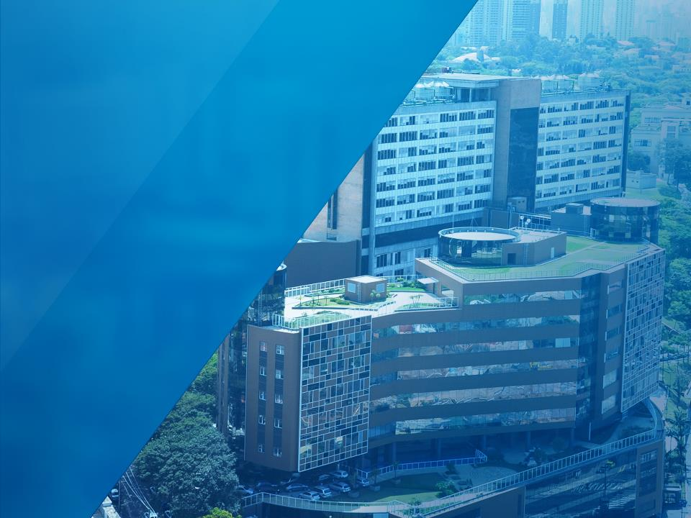





DEZ/2019
O uso da telemedicina como forma de prestação de serviços médicos mediados por tecnologias
Comissão de Assuntos Sociais
Dr. Carlos Pedrotti
ANAHP
Hospital Israelita Albert Einstein

Slide 2
Melhor Saúde da
População
Melhor Experiência
do Paciente
Melhor Alocação
de Recursos
Notes:
Esse é o meu consultório no Centro de Telemedicina do Einstein. E olha que ganho em número de telas.... (contar)

Slide 3

O que é Telemedicina?
Prática da medicina à distância, usando ferramentas de telecomunicação
Uma nova forma de entregar cuidado em saúde que busca a
Tripla Meta
Notes:
Esse é o meu consultório no Centro de Telemedicina do Einstein. E olha que ganho em número de telas.... (contar)

Slide 4
HISTÓRIA DA TELEMEDICINA NO MUNDO
Carta de um paciente no século XVIII
Telemedicina por radiofrequência
embarcação militar c. 1920

Slide 5
Melhor Saúde da
População
MAIOR ACESSO
TELEMEDICINA
CONVENIÊNCIA
MENOR CUSTO
Melhor Experiência
do Paciente
Melhor Alocação
de Recursos
Notes:
Esse é o meu consultório no Centro de Telemedicina do Einstein. E olha que ganho em número de telas.... (contar)

Slide 6
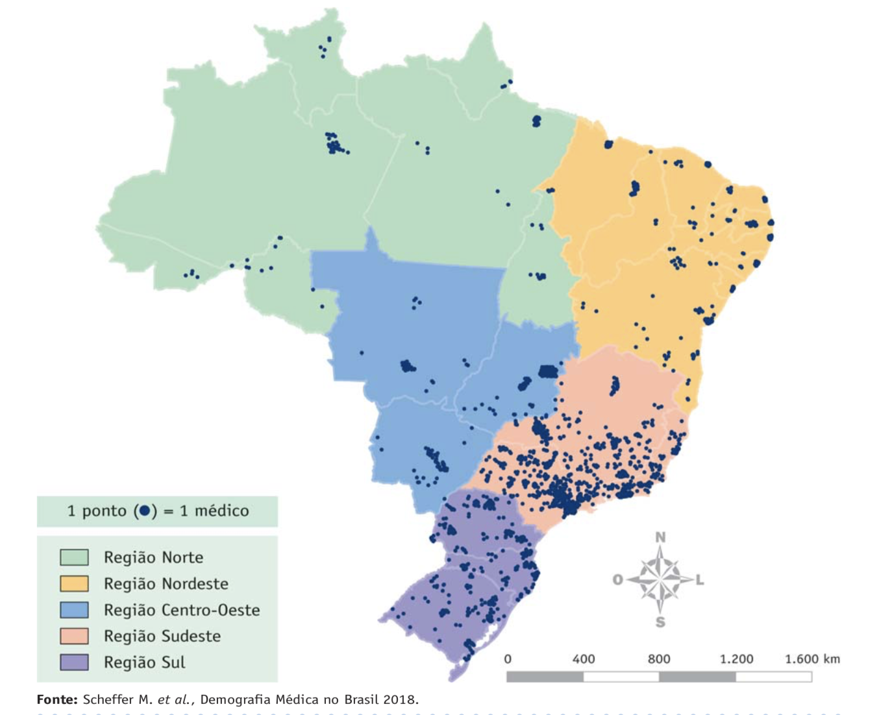
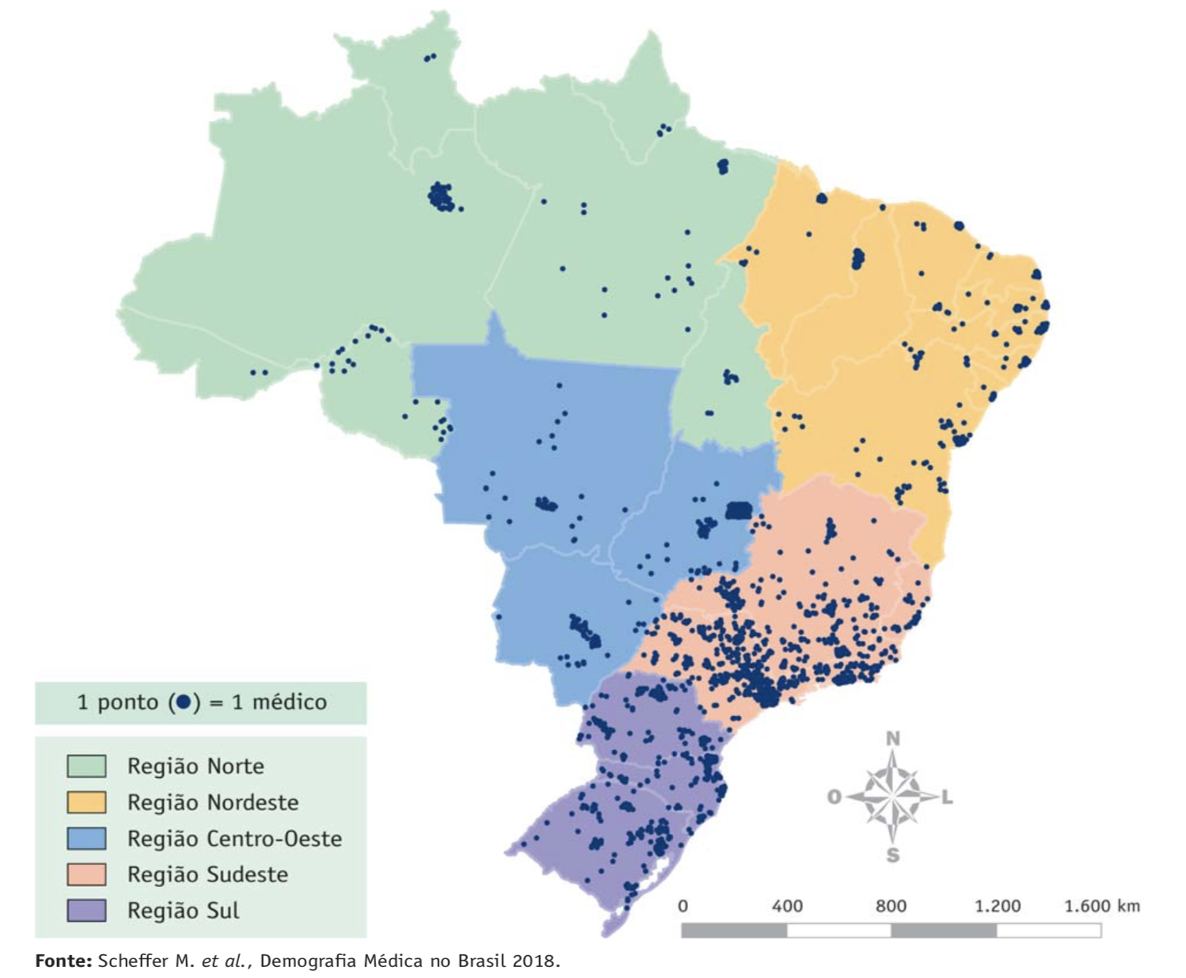
AVALIAÇÃO ESPECIALIZADA
ENDOCRINOLOGISTAS
NEUROLOGISTAS

Slide 7
Necessidade de Especialista
Fora do Domicílio
ENDOCRINOLOGISTAS
NEUROLOGISTAS
TFD
↑ custo ↓experiência

Slide 8
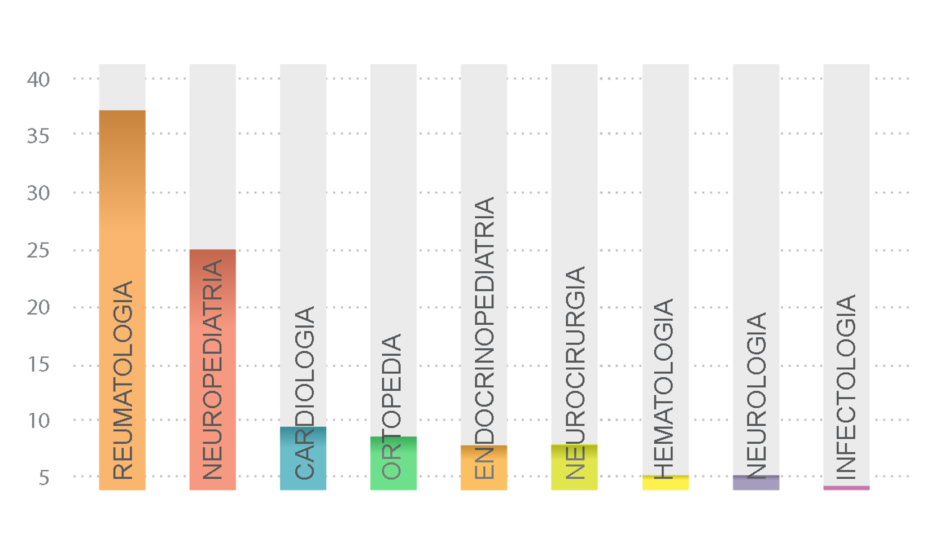
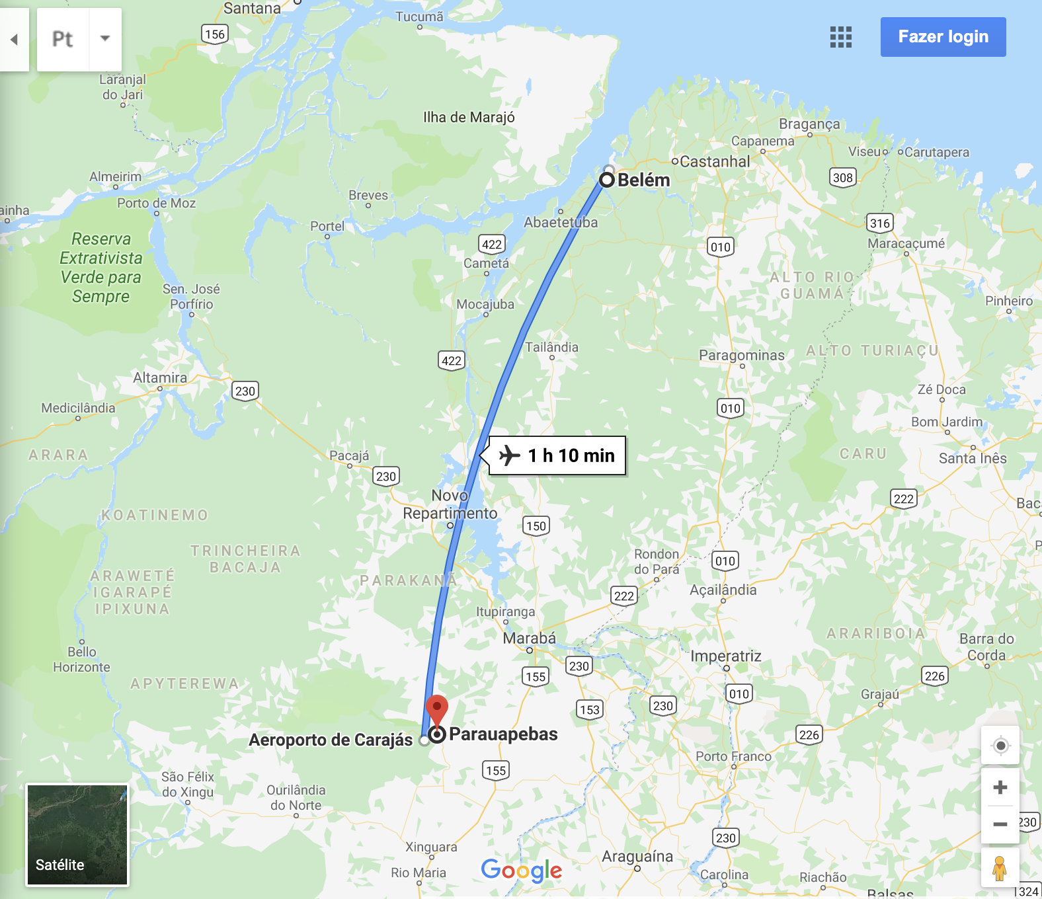
EXEMPLO: Site no Pará
AVALIAÇÃO ESPECIALIZADA POR TELEMEDICINA

Slide 9
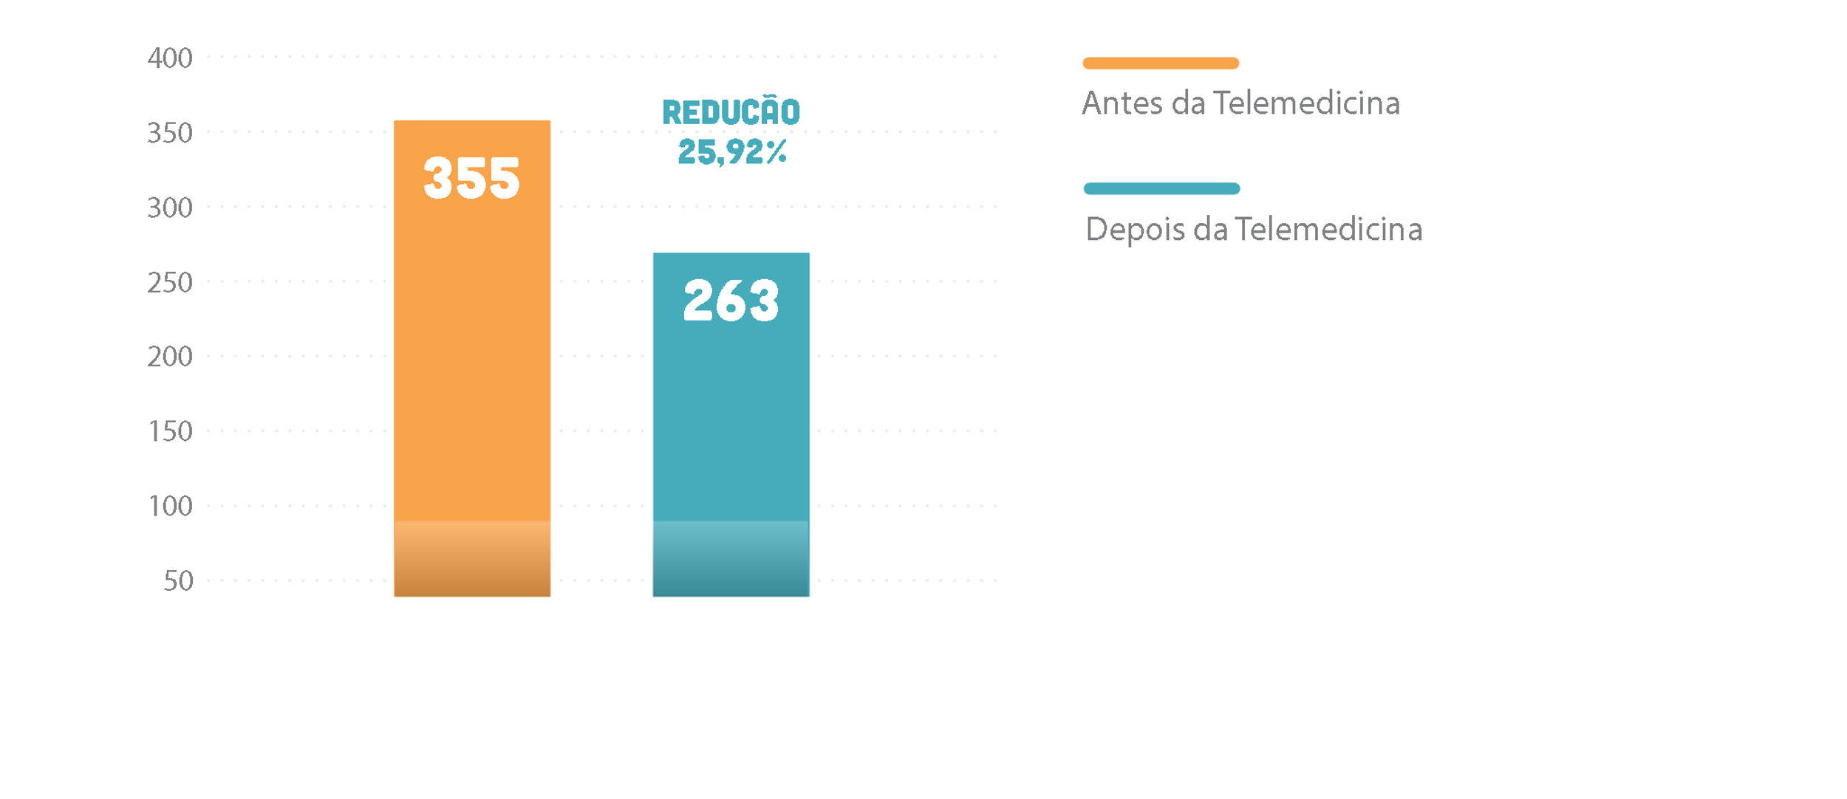
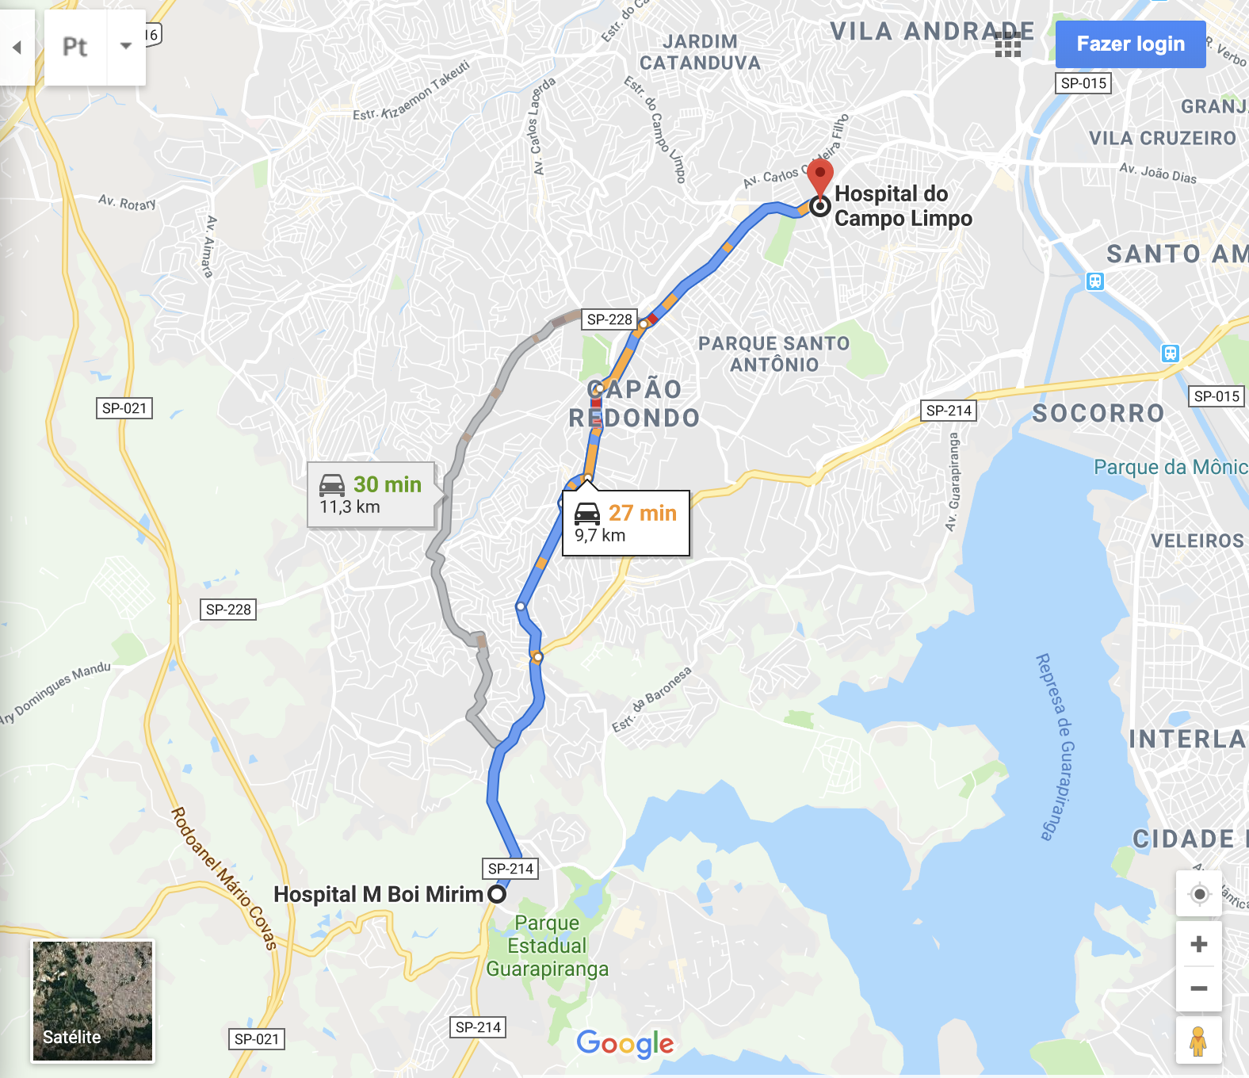

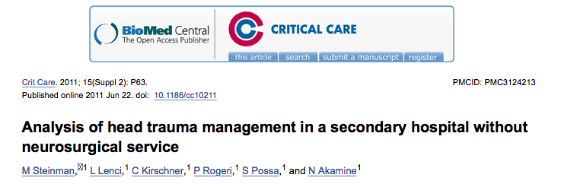
TRANSFERÊNCIAS NEUROLÓGICAS
REDUÇÃO
25,92%

Slide 10
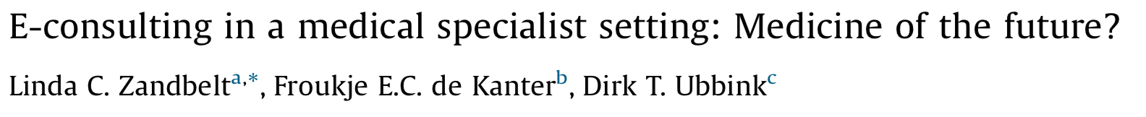
Avaliação especializada por telemedicina
27 estudos analisados (4570 pacientes):
  ↑ satisfação do paciente
  ↓ custo
  ↑ conveniência
  = resultados clínicos

Slide 11
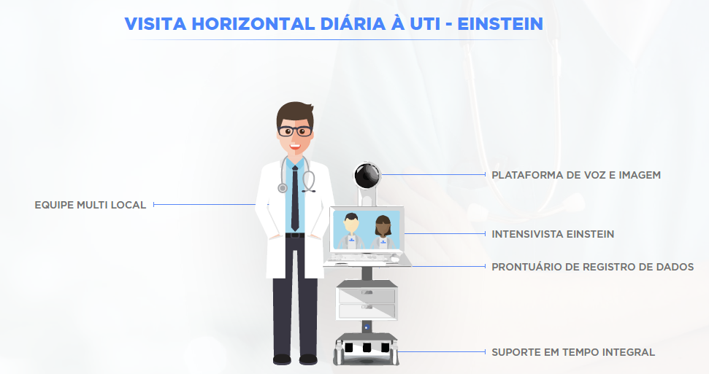
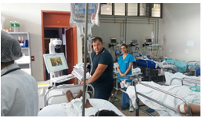
Notes:
Nosso serviço é a visita horizontal com discussão dos casos a beira leito, por um intensivista einstein, através de uma interface tecnológica de audio e video e um sistema de registro eletrônico de saúde
E na localidade recomendamos fortemente a presença da equipe multi.
Vejam o cart literalmente a beira leito

Slide 12
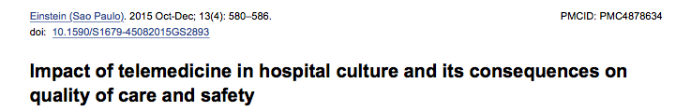
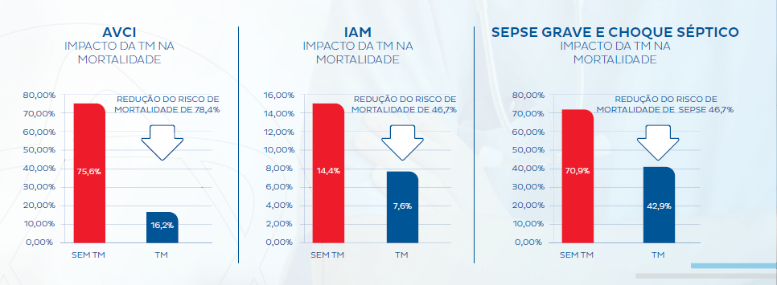
Notes:
Essa plataforma tem acesso individual e ajustada por perfil do usuário.
esse é um dos nossos indicadores que acompanha tempo médio de permanência na UTI. Esse gráfico traz um histórico de 12 meses de uma UTI, sendo que mês de maio foi o início do serviço.

Slide 13

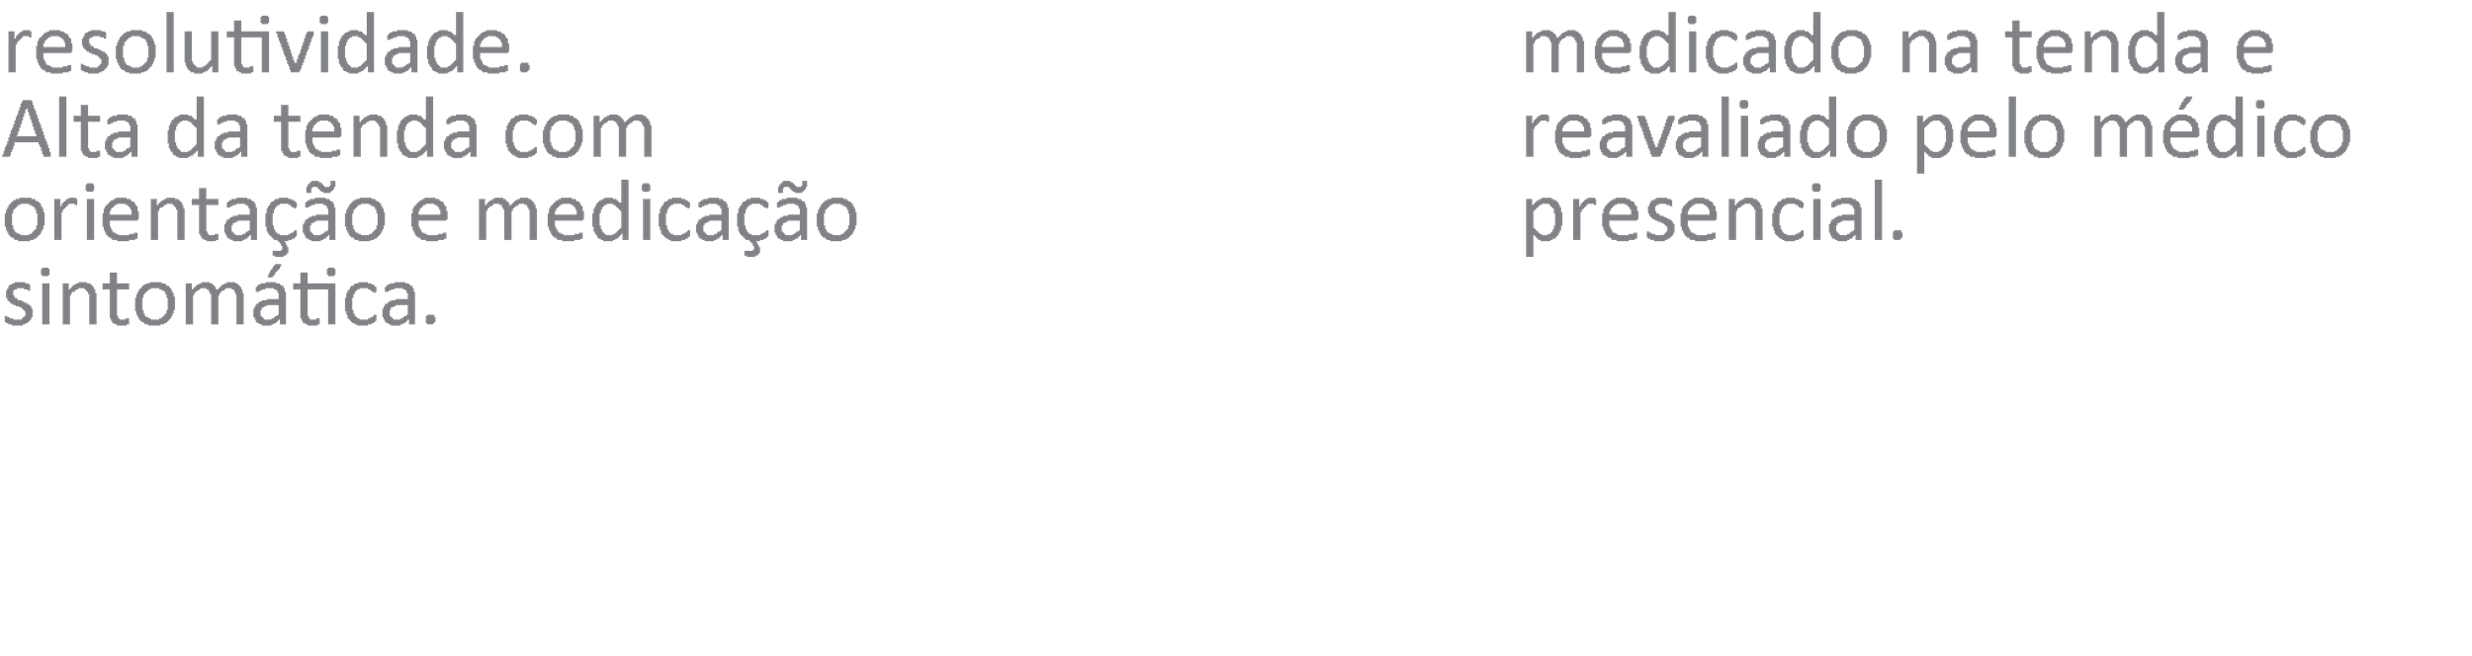
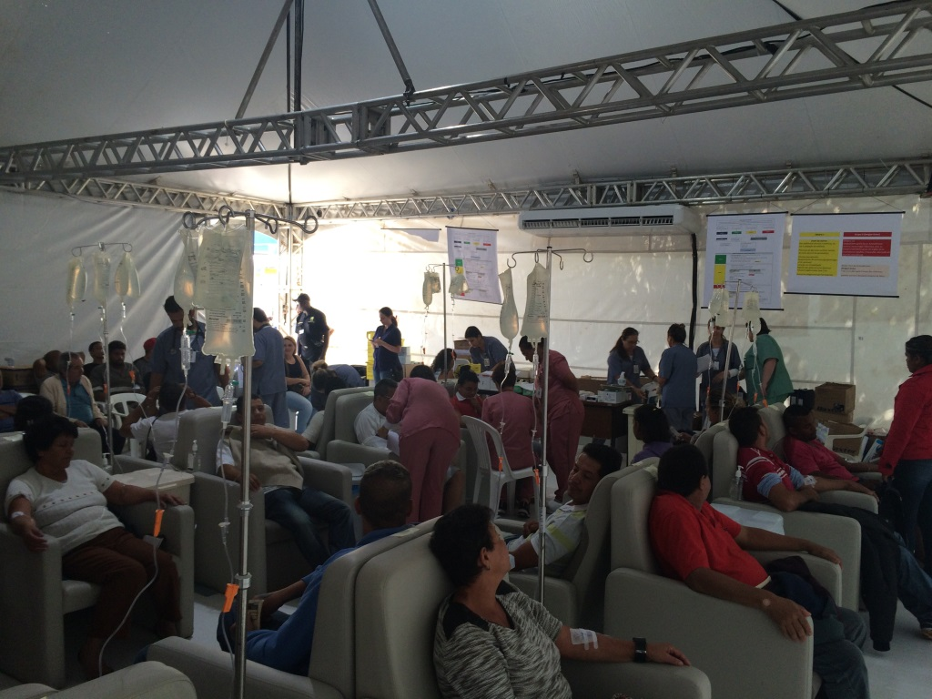
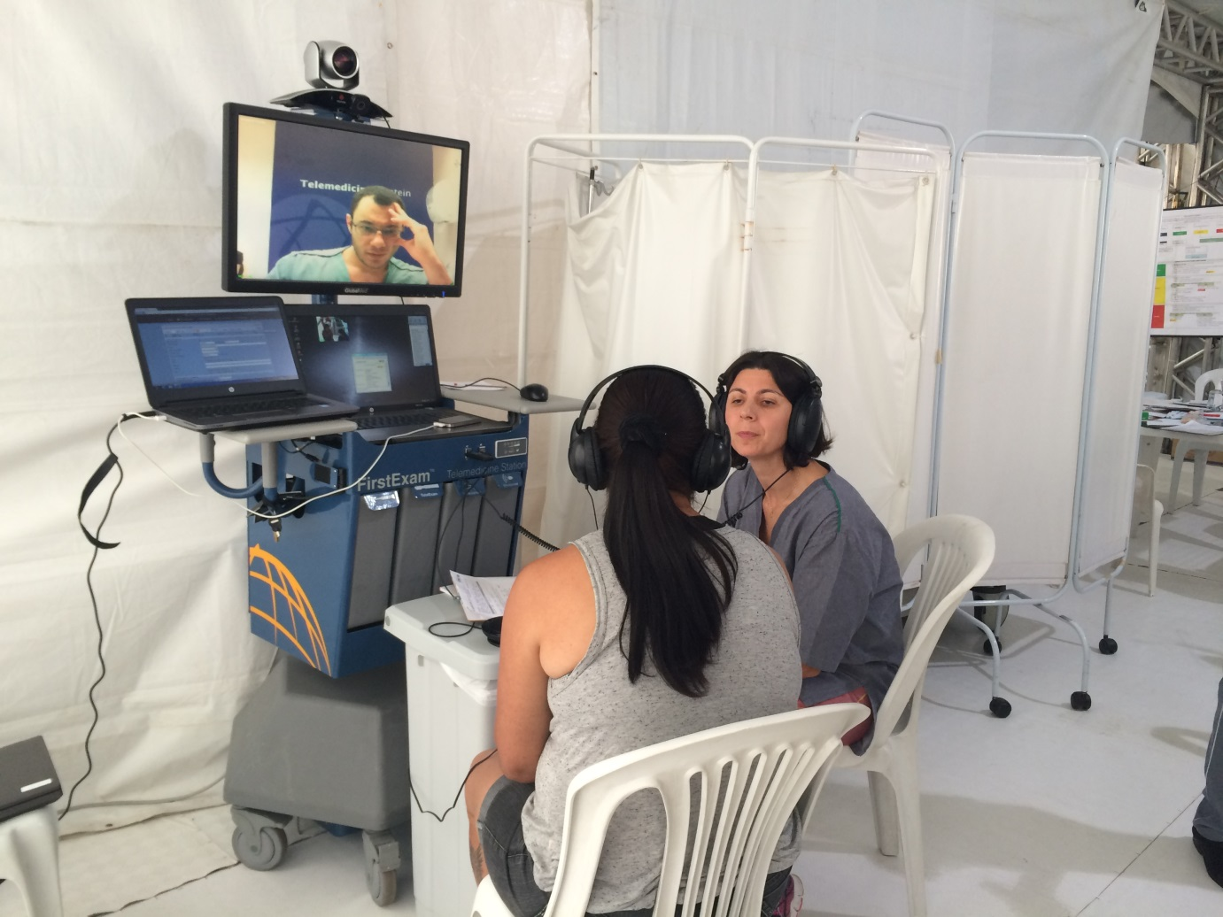
TELEMEDICINA NO COMBATE A DENGUE:
SUPORTE À DISTÂNCIA PARA PROFISSIONAIS DURANTE O ATENDIMENTO NA TENDA MONTADA NA UBS DO JARDIM VISTA ALEGRE (200 ATENDIMENTOS)

Slide 14

Atendimento Off-Shore
2017-2019
92,0%
Liberados
3481
atendimentos
8,0% Desembarques
71,4% Vôo Aproveitamento

Slide 15
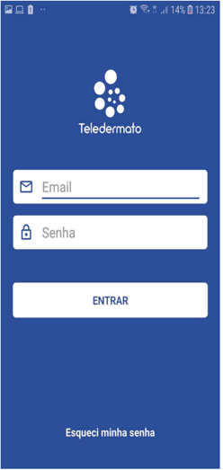
Tele-Dermatologia
Parceria com a Prefeitura de SP
+65,000 pacientes
Atendimento Assíncrono
Reduziu o tempo de espera de cerca de 6m para menos de 1 semana
Agora expandindo para mais de 60 cidades

Slide 16
O médico confia na teledermatologia?

Slide 17
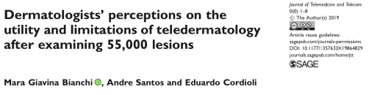
Ok, mas… os médicos gostam de trabalhar com teledermatologia?
Você recomendaria a um colega que tentasse trabalhar com Teledermatologia?
Resposta: Sim 100%
Você quer continuar trabalhando com Teledermatologia?
Resposta: Sim 100%
Você acredita que a Teledermatologia é o futuro?
Resposta: Sim 100%

Slide 18
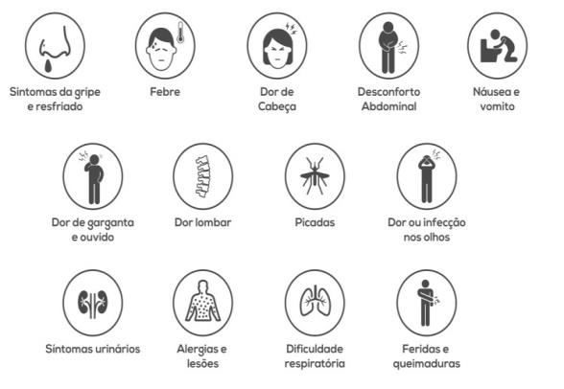


TELE TRIAGEM RESULTADOS
De Out-2016 a Ago-2019 (n=5184)
81.9%
Liberados
80%
18.1%
NPS
Encaminhados ao PA

Slide 19
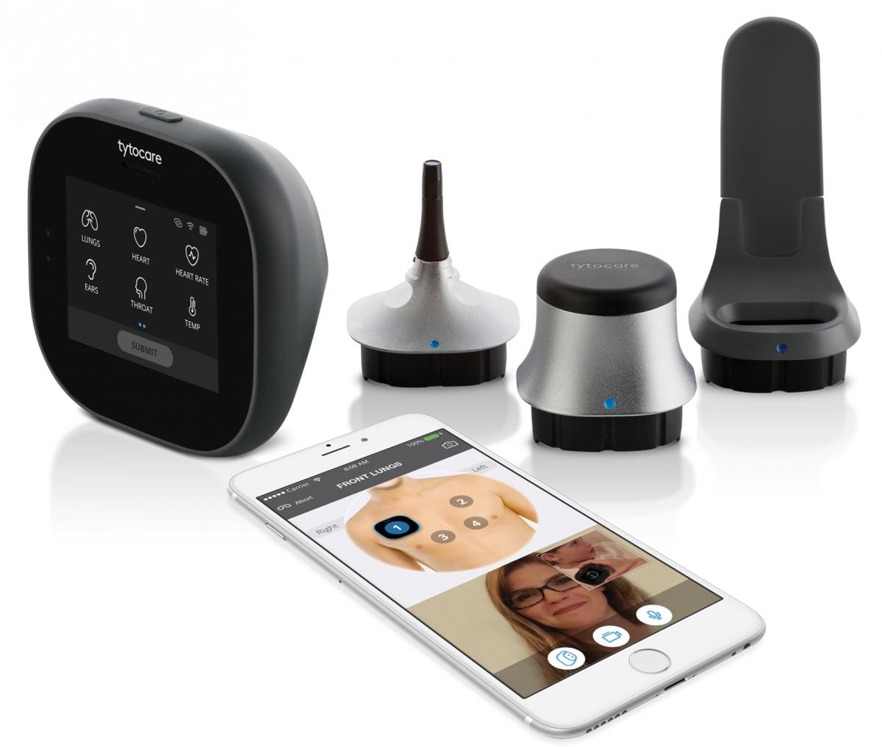
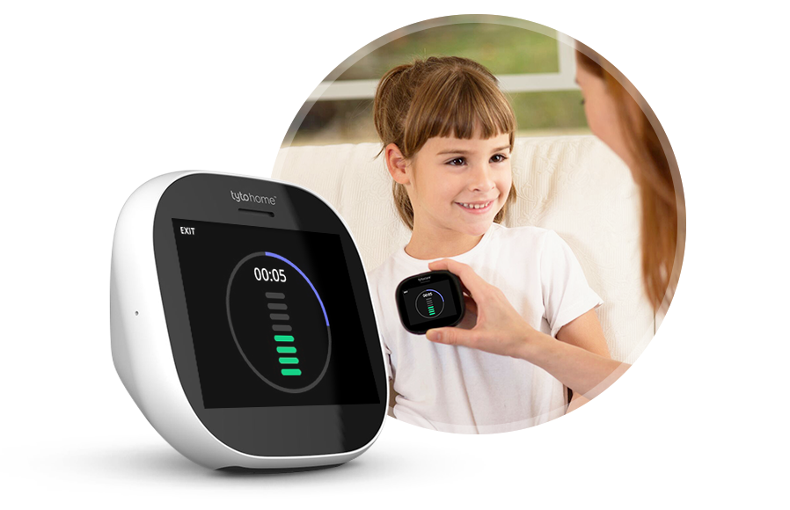
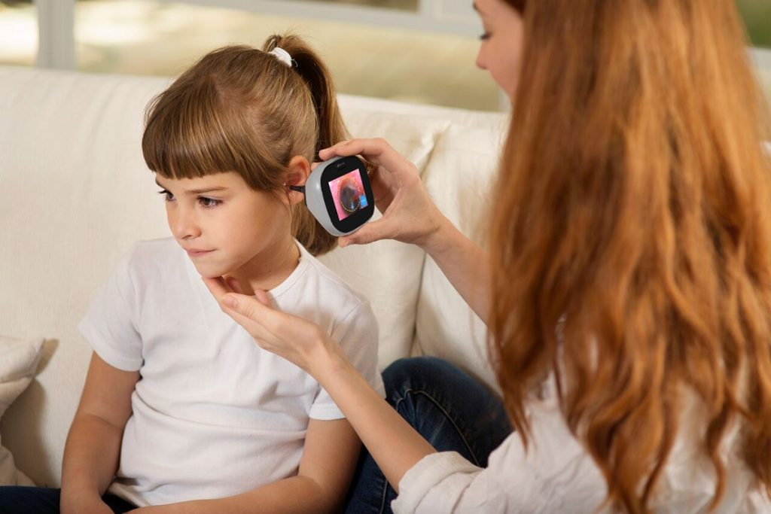

Slide 20
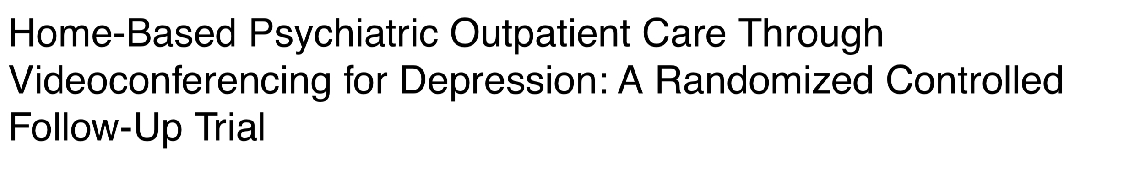
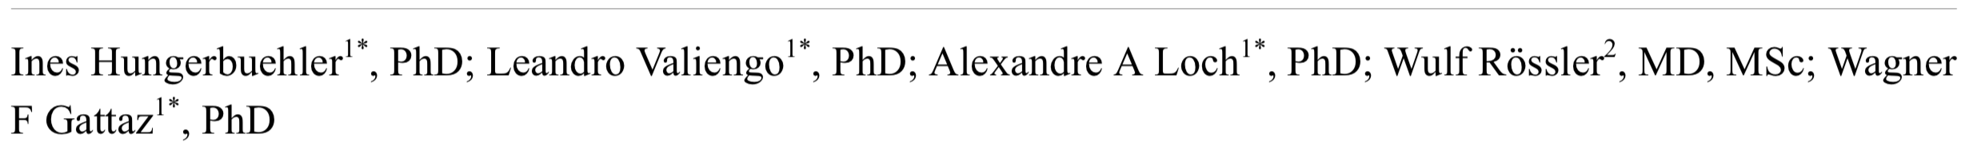
Pacientes Brasileiros com depressão leve (n=107)
Teleconsulta por Vídeo vs. Presencial
6 a 12 meses de acompanhamento
Melhores resultados no grupo Teleconsulta
Menor abandono no grupo Teleconsulta

Slide 21
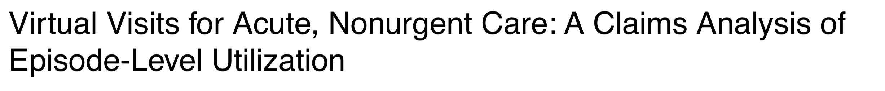

Doenças Agudas Não-Urgentes
59.945 consultas analisadas:
  *** mesmo resultado clínico ***
  ↓ custo
  ↓ solicitação de exames laboratoriais
  ↓ solicitação de exames de imagem

Slide 22
SEGURANÇA DA INFORMAÇÃO
Proteção de dados em múltiplos níveis:
  Controle rigoroso de acesso
  Certificação digital
  Redundâncias e Backups
  Monitoramento contínuo

Slide 23
PROTOCOLOS, EDUCAÇÃO e RECURSOS
Protocolos especialmente desenvolvidos para atendimento por telemedicina
Educação continuada e controle de qualidade
Otimização da experiência do usuário
Desenvolvimento de soluções

Slide 24
Telemedicina DTC – Legislação pelo mundo
1997
1998
2000
2010
2019
2018
2009
2015
1996
2016
?

Slide 25


V – Compete ao médico aprimorar continuamente seus conhecimentos e usar o melhor do progresso científico em benefício do paciente

Slide 26
TELEMEDICINA
MEDICINA
Notes:
Eu sugiro tirar o “custo permissivo”

Slide 27
Foco no Paciente
Conhecimento Científico
Responsabilidade
Ética
Notes:
Eu sugiro tirar o “custo permissivo”

Slide 28
Obrigado
/carlos-pedrotti
carlos.pedrotti@einstein.br

